Slide 1
task-manager
PHP · MySQL · JWT · Docker
Fabio Cunha Fonseca Jr.

Slide 2
stack de tecnologias
frontend
backend
SGBD
HTML + Bootstrap + jQuery. Páginas estáticas que consomem a API via AJAX.
Apache + PHP puro. API REST em JSON, autenticada por JWT.
MySQL 8 com duas tabelas relacionadas, acessado via PDO.

Slide 3
serviços e dependências
Bootstrap + jQuery
Interface simples e AJAX
PHP
Lógica do backend
Apache
Web server
MySQL + PDO
Relacional, com chaves estrangeiras e prepared statements.
JWT (HS256)
Autenticação e autorização
Docker Compose
Orquestração da Arquitetura

Slide 4
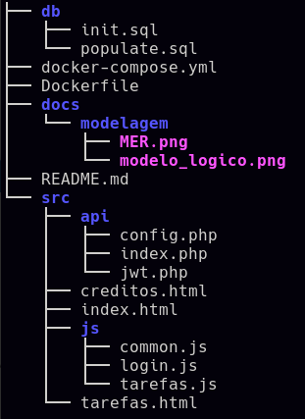
infraestrutura
diretórios
Docker compose
web: servidor web - PHP + Apache, porta 8888
bd: SGBD - (MySQL)
init.sql e populate.sql rodam na primeira subida

Slide 5
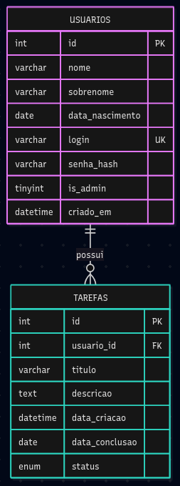
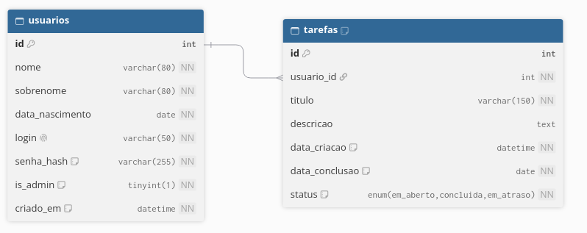
modelagem

Slide 6
API e autenticação
endpoints
access control
POST /api/login
POST /api/usuarios
GET, POST /api/tarefas (?busca=)
PUT, DELETE /api/tarefas/{id}
PUT /api/tarefas/{id}/concluir
POST /api/perfil/foto
JWT no header Authorization, expira em 2h
O usuário acessa só as suas tarefas
Criar um novo usuário exige privilégios de admin

Slide 7

demonstração do app...

Slide 8

perguntas?

